Slide 1
ПРОГРАММА
«ФОРМИРОВАНИЕ КОМФОРТНОЙ
ГОРОДСКОЙ СРЕДЫ В МЫШКИНСКОМ МУНИЦИПАЛЬНОМ РАЙОНЕ НА 2018 ГОД»

Slide 2
Итоги проведения выборов Президента Российской Федерации в Мышкинском муниципальном районе
- Численность избирателей на 18 марта 2018 года
- Участие в выборах
74,4 % - первый результат в области

Slide 3
Явка по поселениям
79,31%
78,91%
74,41%

Slide 4
«Решаем вместе!»

Slide 5
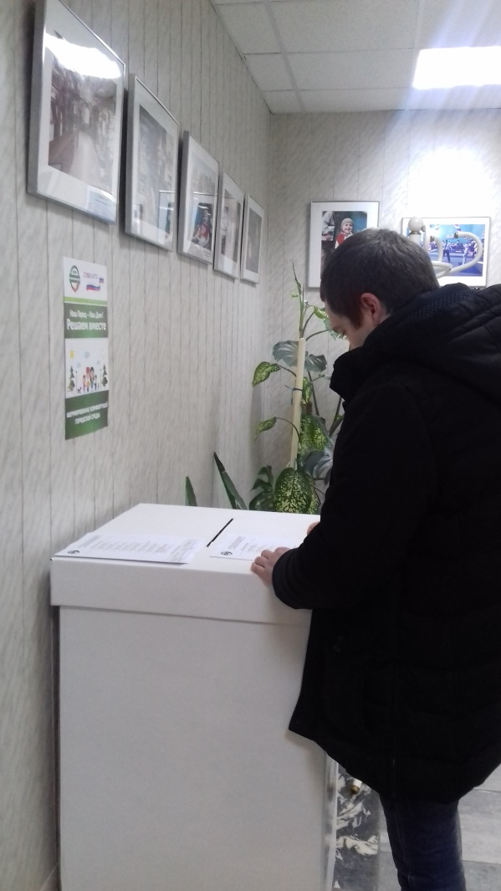
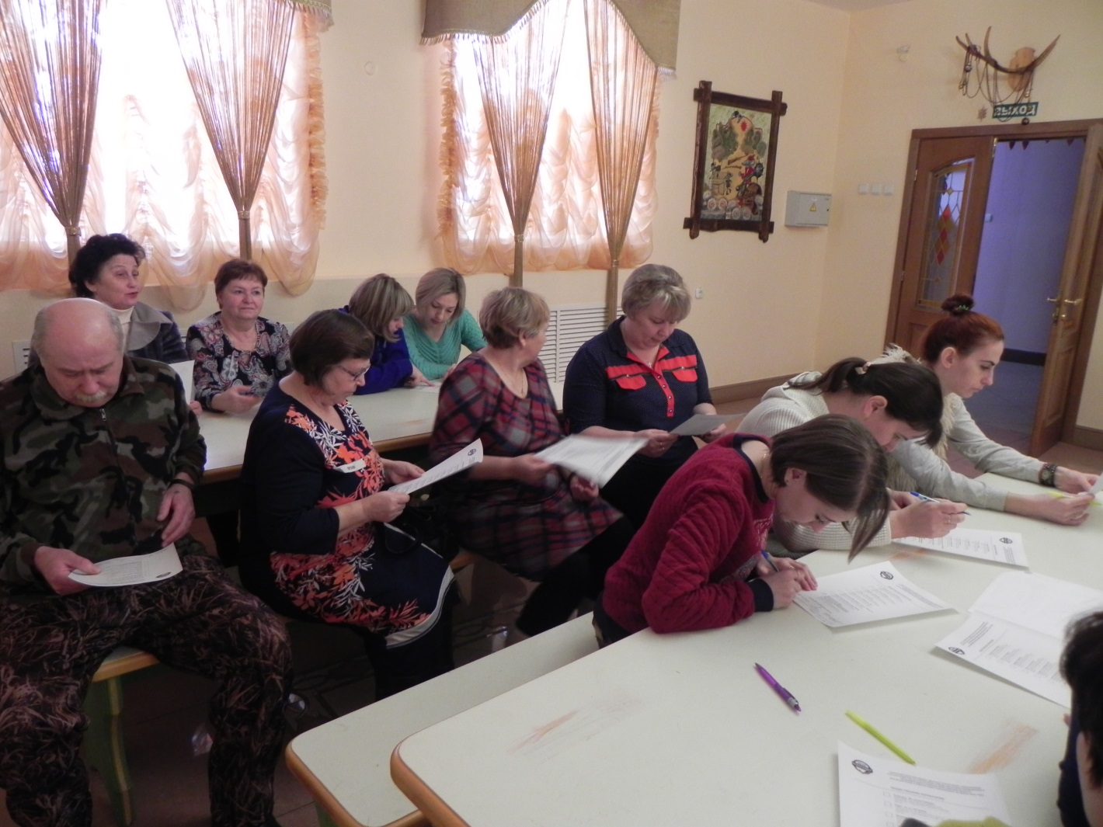
Обсуждение проектов общественных территорий
Предварительное голосование – 2070 человек

Slide 6
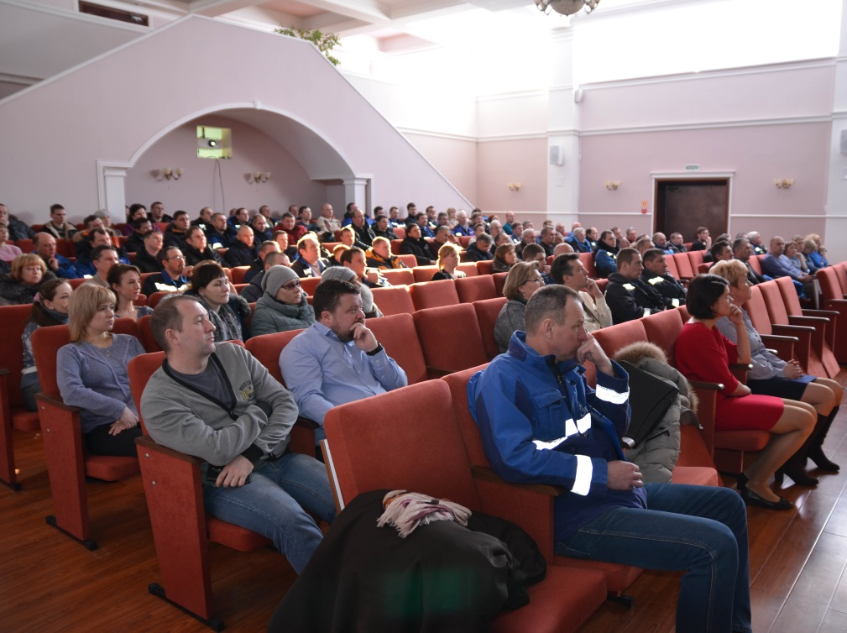
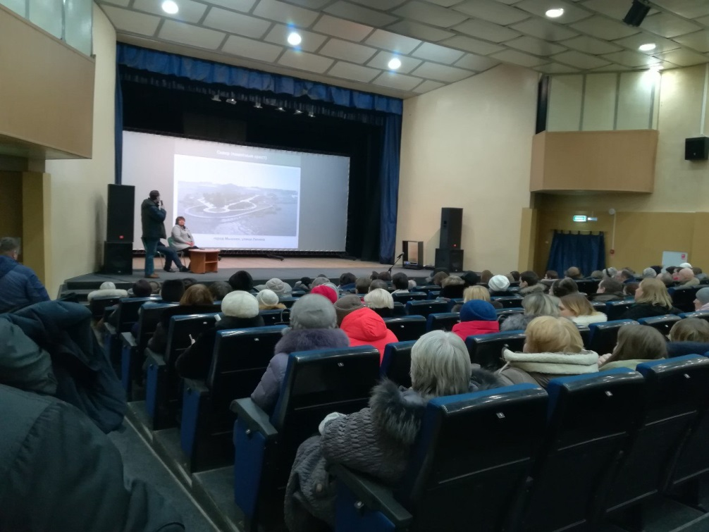
Обсуждение проектов общественных территорий
Проведено более 20 встреч по обсуждению эскизов территорий

Slide 7
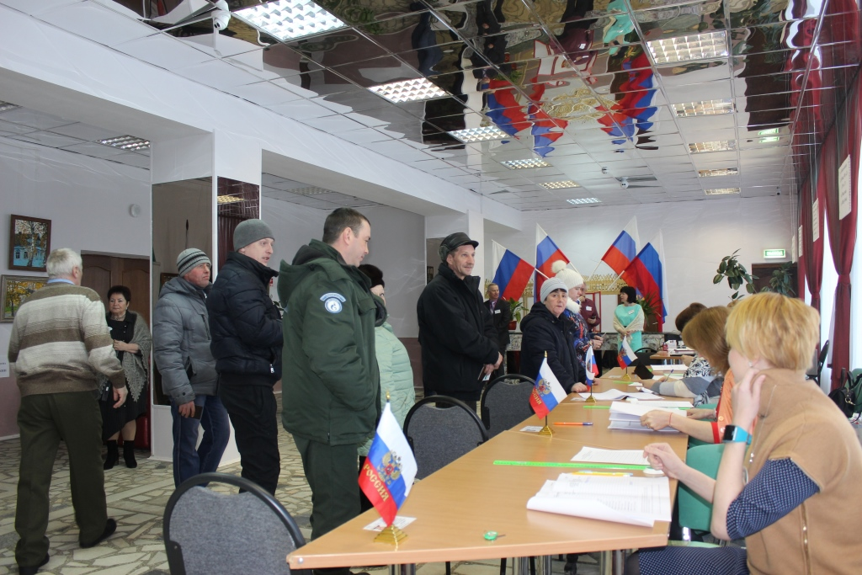
Итоги голосования за общественные территории
Приняли участие 2879 человек

Slide 8
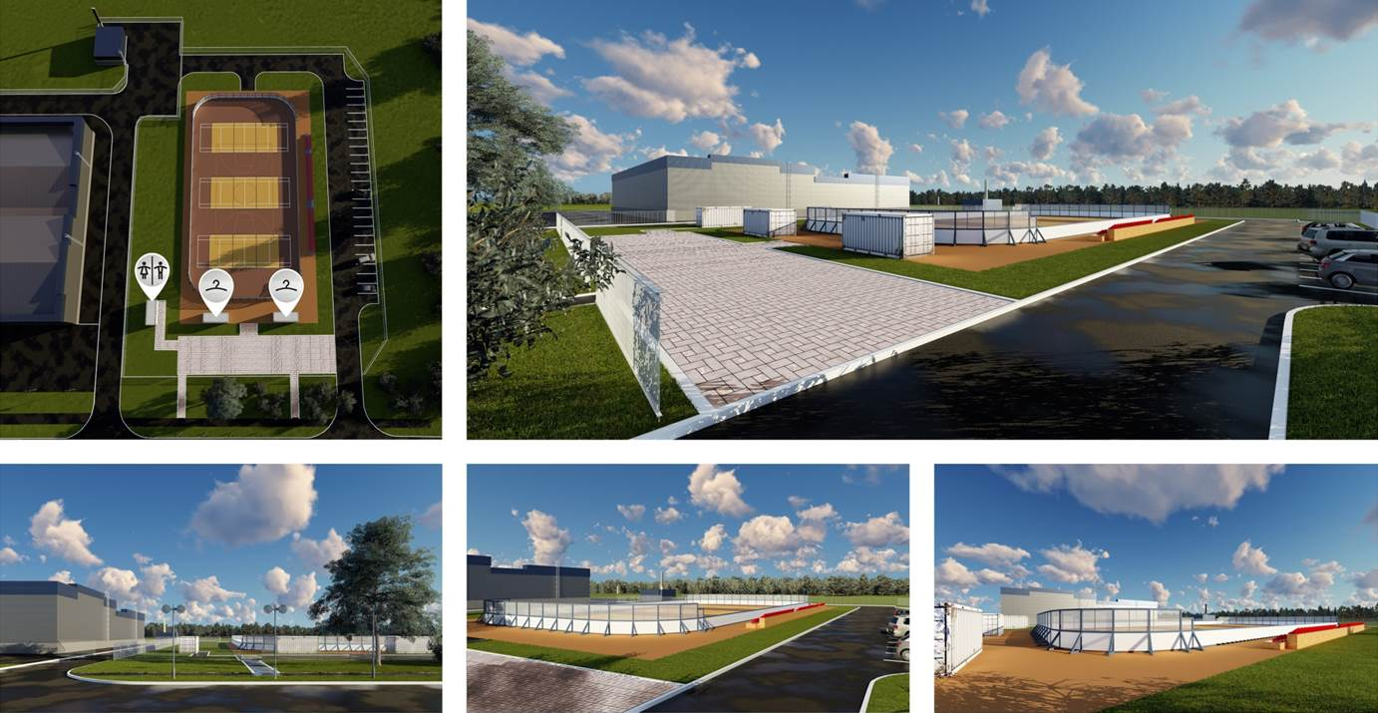
I место
Территория около ФОКа (обустройство многофункционального общественного спортивного объекта) – проголосовало 1274 человек

Slide 9
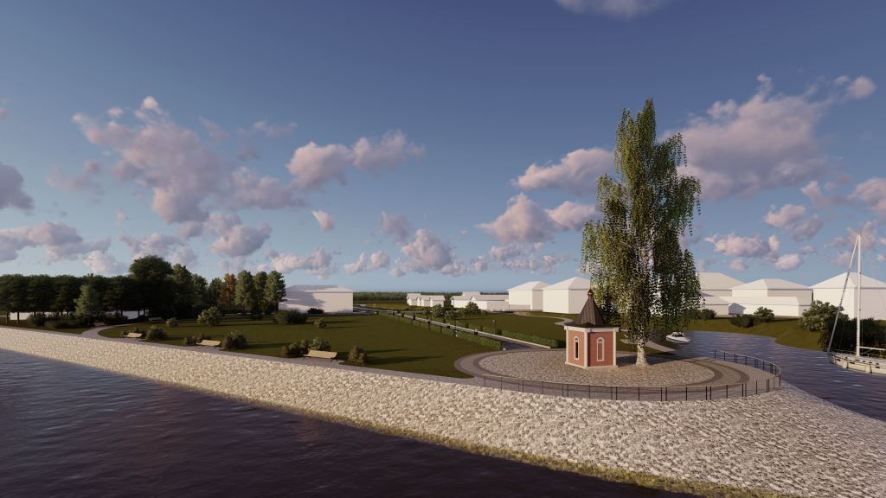
II место
Сквер (памятный крест) – проголосовало 485 человек

Slide 10
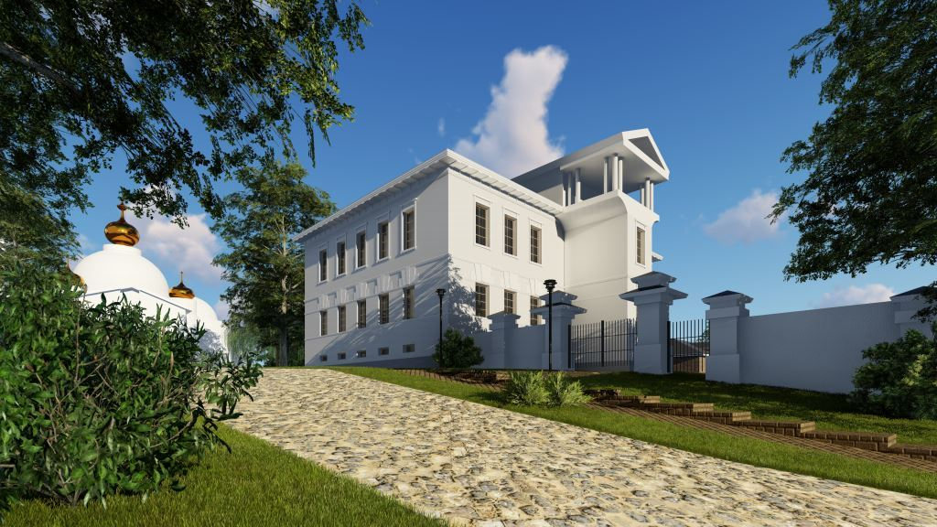
III место
Усадьба Т.В. Чистова – проголосовало 332 человека

Slide 11
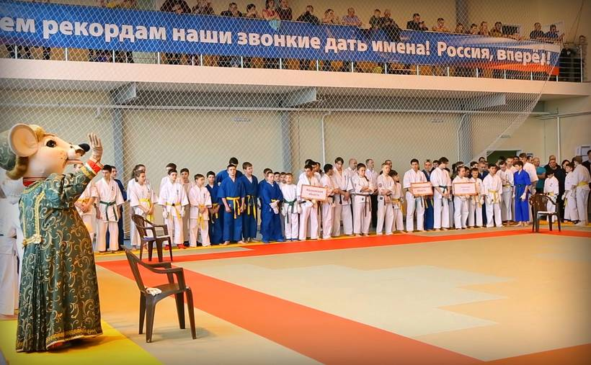
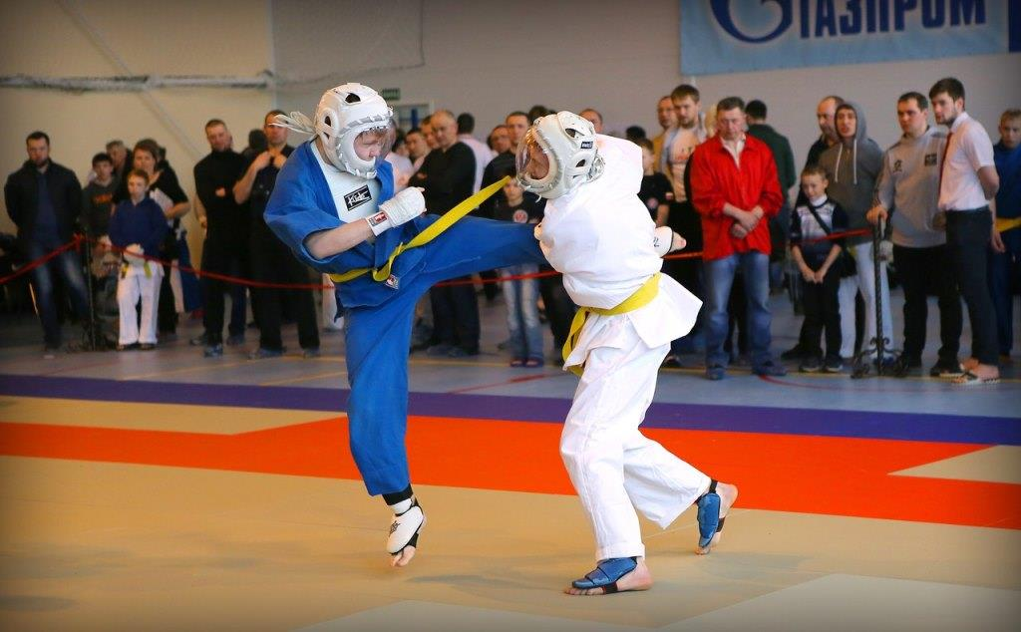
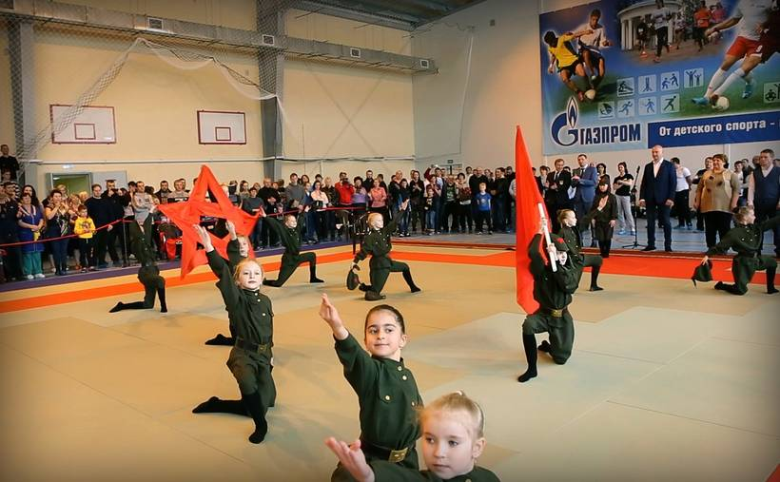
Направления реализации Губернаторского проекта
«Решаем вместе!» в 2018 году
Приобретение татами – 500 000 руб.
Первенство ЦФО по кудо 25 марта 2018 года

Slide 12
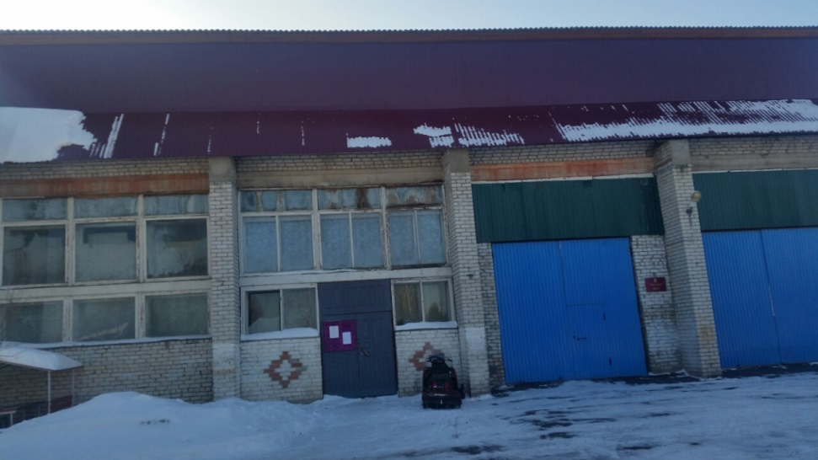
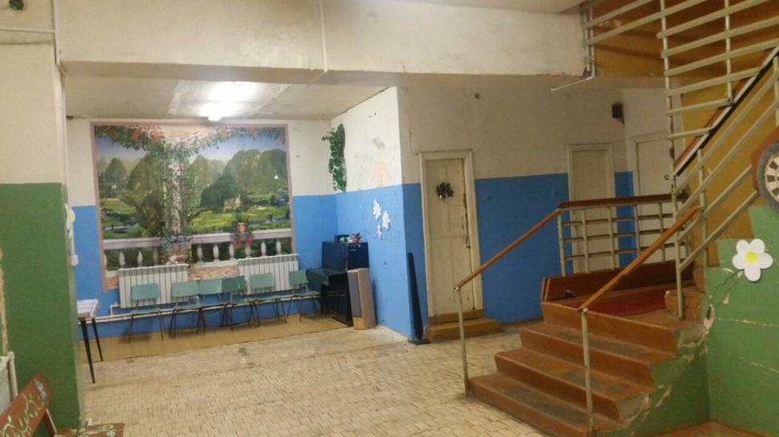
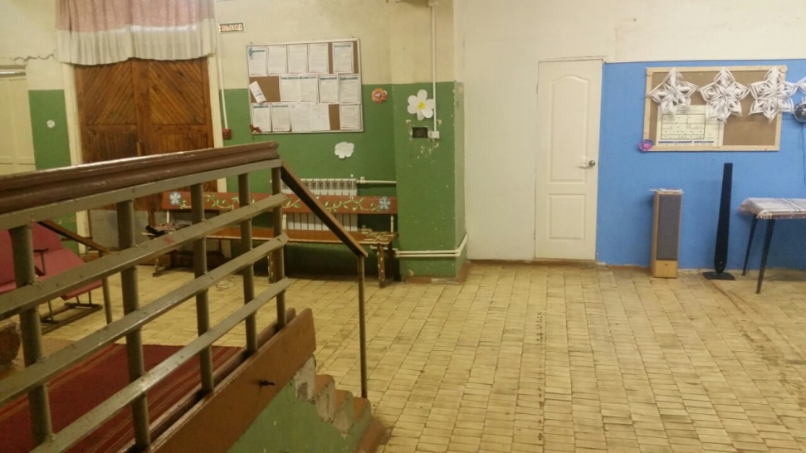
Направления реализации Губернаторского проекта
«Решаем вместе!» в 2018 году
Ремонт Мартыновского Дома
культуры – 834 000 рублей

Slide 13
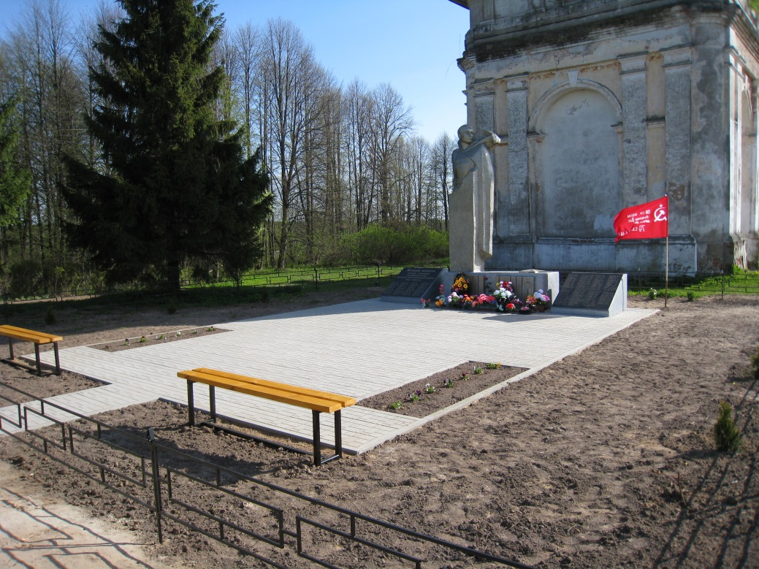
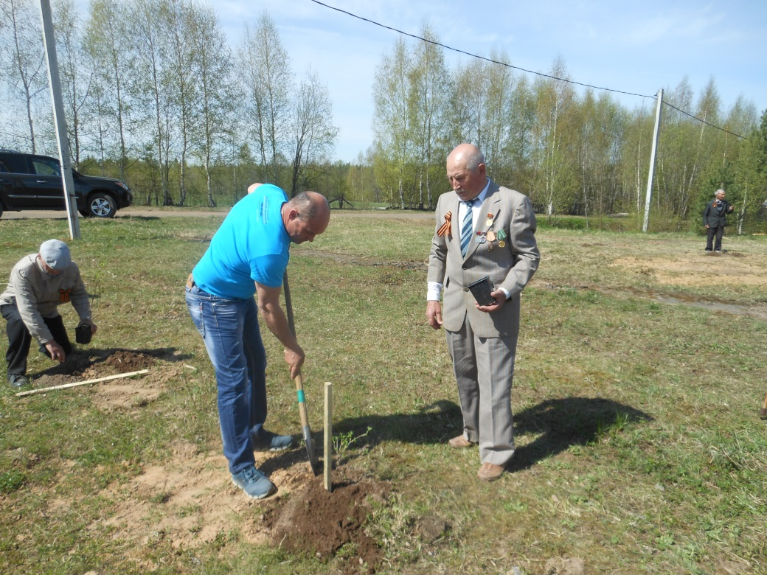
Направления реализации Губернаторского проекта
«Решаем вместе!» в 2018 году
2015 год
Аллея у памятника
Благоустройство памятника войнам в дереве Костюрино 360 000 руб.

Slide 14
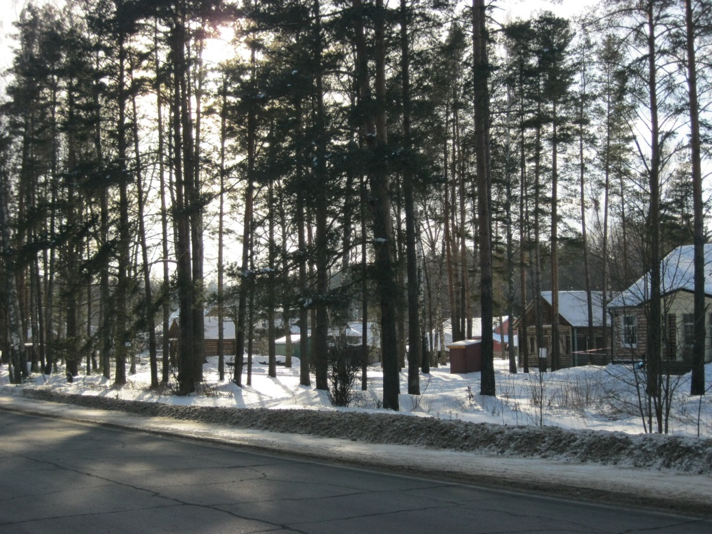
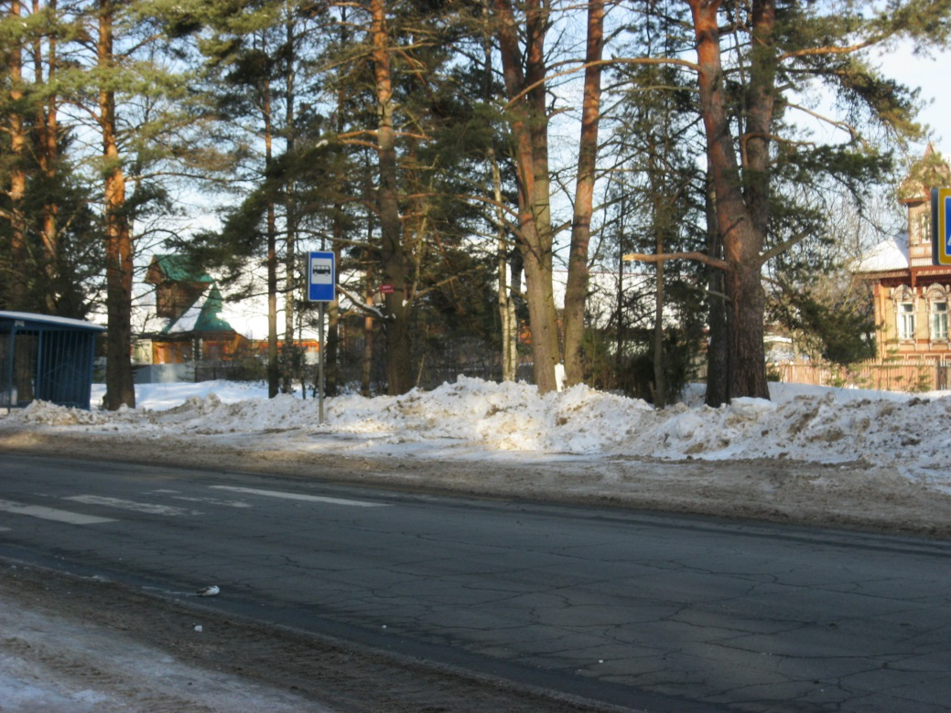
Направления реализации Губернаторского проекта
«Решаем вместе!» в 2018 году
Уличное освещение в посёлке Юхоть – 200 000 руб.

Slide 15
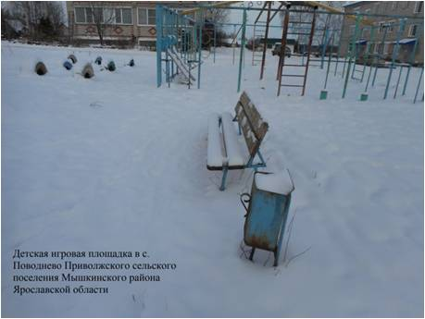
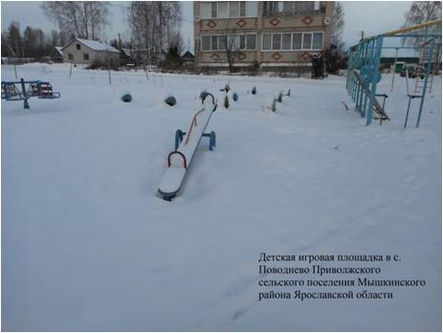
Направления реализации Губернаторского проекта
«Решаем вместе!» в 2018 году
Установка детской площадки в селе Поводнево – 250 000 руб.

Slide 16
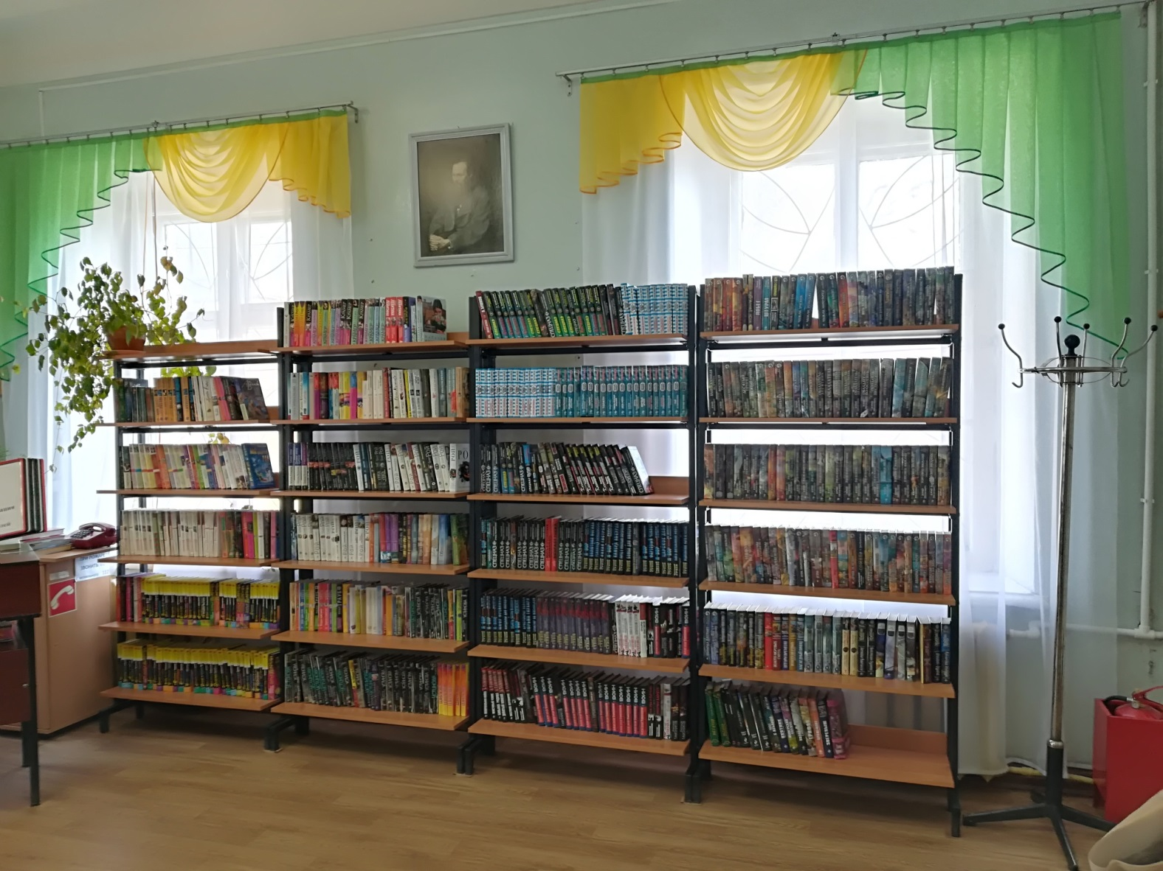
Направления реализации Губернаторского проекта
«Решаем вместе!» в 2018 году
Приобретение стеллажей для библиотеки села Сера – 89 000 руб.

Slide 17
Направления реализации Губернаторского проекта
«Решаем вместе!» в 2018 году
Благоустройство дворовых территорий:
Участвовали следующие дворовые территории.
По местам:
1. ул. Угличская, дома № 80-90;
ул. Газовиков, дома № 22, 24, 26;
ул. Комсомольская, дома № 23, 25.
2. ул. Загородная, дома № 45-47
3. ул. Успенская, дом № 27
4. ул. Комсомольская, дом № 18

Slide 18
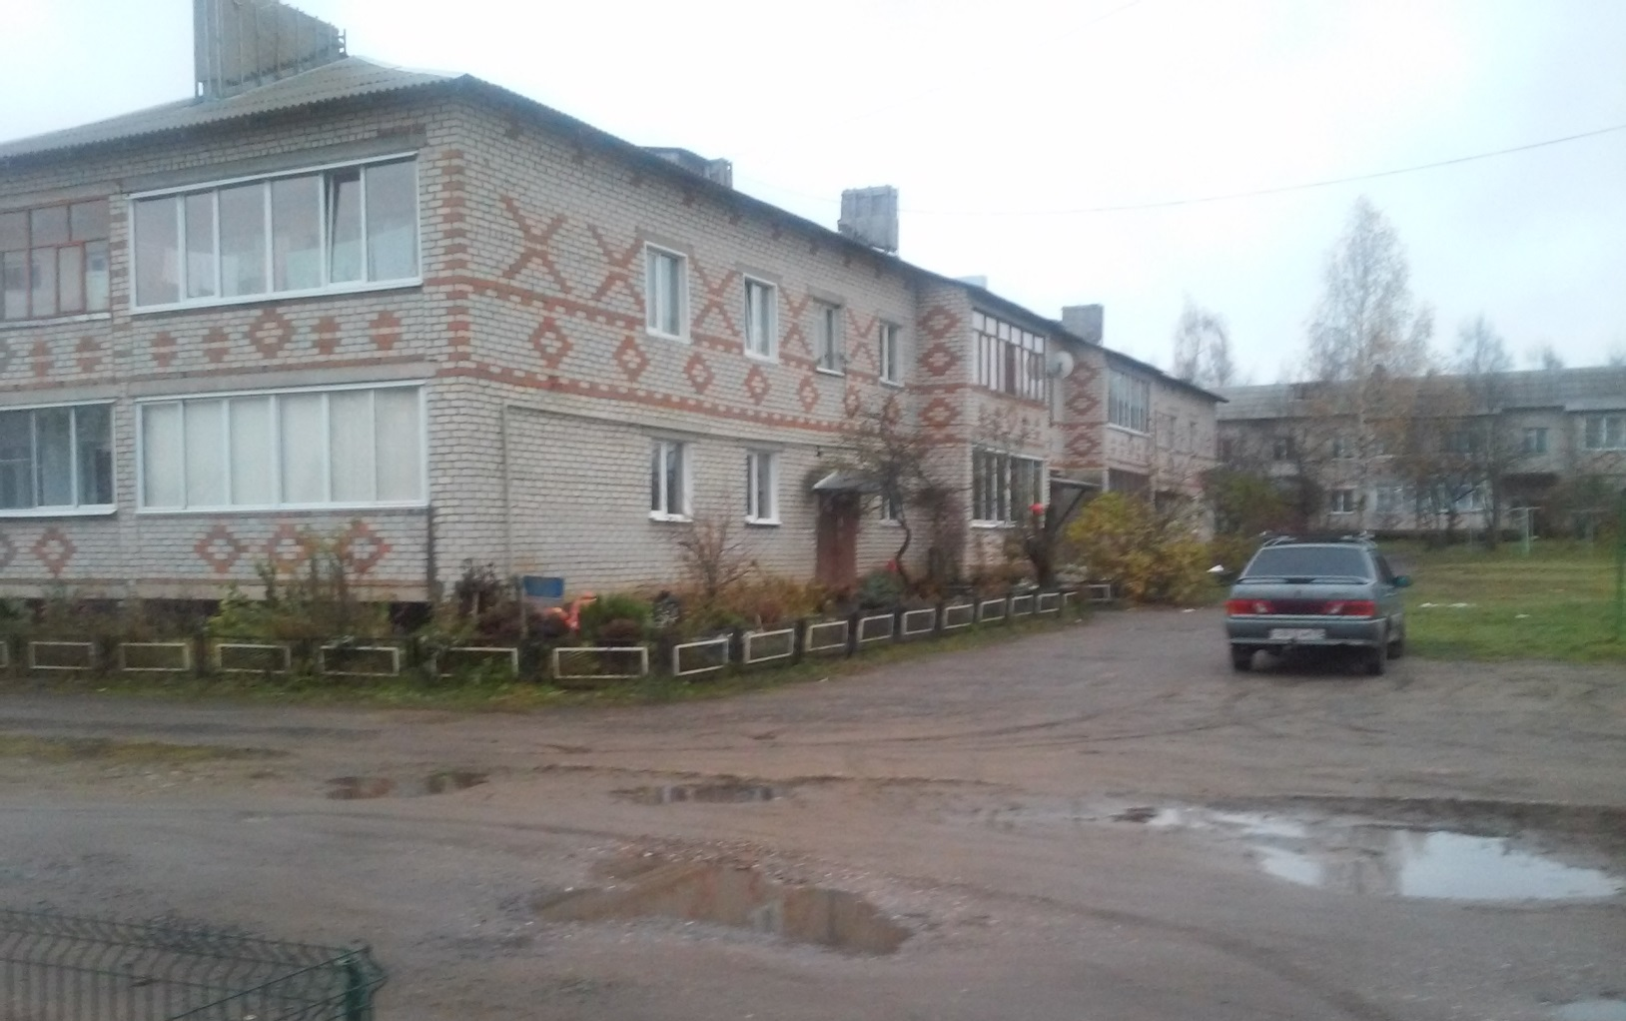
Направления реализации Губернаторского проекта
«Решаем вместе!» в 2018 году
Ремонт дворовой территории города Мышкин на улице Угличская, дома:
№ 80, № 82, № 84, № 86, № 88, № 90

